Slide 1
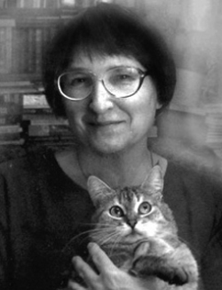
Галина Кирпа
«Мій ангел такий маленький...», «Коли до вас темної ночі...»

Slide 2
Джерела творчості Г. Каpпи
Основне — мотиви й образи українського дитя­чого фольклору: казок, забавлявок, загадок, колядок, легенд, колискових пiceнь.
Інше джерело — світова дитяча класика, добре знана Г. Kаpпі як пеpeклaдачевi.

Slide 3
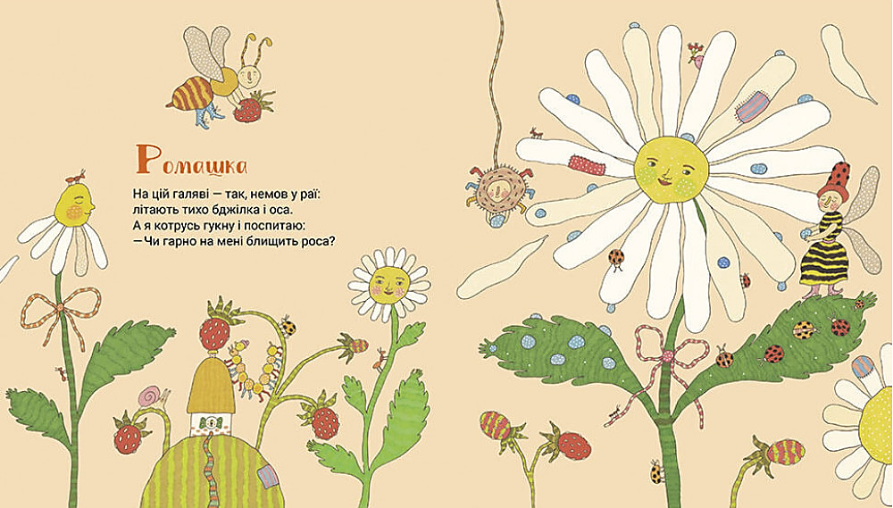
У молодших класах ви вивчали чимало таких творів.
Чим вони вам запам'яталися?
На цій галявині – так, немов у раї:
Літають тихо бджілка і оса.
А я котрусь гукну і поспитаю:
– Чи гарно на мені блищить роса?

Slide 4

Наскрiзні риси стилю поетеси — метафоричність i дитинність.
Збірка вибраного письменниці називається «Місяць у колисці». На основі яких асоціацій з'явився такий метафоричний образ?

Slide 5
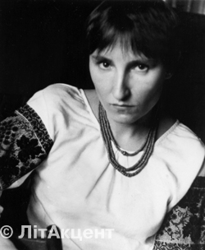
«Мій ангел такий маленький...»

Slide 6
Що символізує янгол у творі?
Символізує не лише вищу опіку, а й віру в людину, яка несе в своєму серці часточку добра.

Slide 7
На які роздуми надихає нас вірш?
Запрошує замислитися про існування речей, які, хоч і не мають матеріального виміру, однак суттєво впливають на наші вчинки. Вірш викликає роздуми про вічне та виводить уяву читача за межі буденності, навіює світлий, мрійливий душевний стан.

Slide 8
Розгляньте строфічну будову поезії. В чому її особливість?
Авторка використала верлібр (вільний вірш), але з досить чіткою строфічною будовою. Цікаво, що кожна строфа має однаковий початок (анафора) і після цього дається характеристика незримому супутникові, далі висловлюються відчуття героїні («не бачу», «не чую», «не знаю»). І, нарешті, завершують кожну строфу однакові словосполучення «на моєму плечі».

Slide 9
Текст оригінально побудований — має елементи зоропоезії. Чий обрис нагадує кожна строфа?
ЗОРОВА ПОЕЗІЯ — мистецький вид, що синтезує літературний текст і елементи зорових видів мистецтва (графіка, живопис, декоративно-прикладне мистецтво, архітектура, математичні знаки тощо) в одне естетичне ціле.

Slide 10
Теорія літератури
Симплока — (від грецького сплетіння) — це поєднання анафори (єдинопочатку) з епіфорою (єдинокінцем) у віршових строфах.
Наприклад, у кожнiй строфі аналізова­ного твору повторюється перший рядок (анафора) й ocтанній (eпiфopa).

Slide 11
Знайдіть у тексті повтори. Якого значення вони набувають у творі?
За допомогою повторів створюється такий ритм, який, немов заколисуючи заспокоює читача, дозволяє йому зосередитися на роздумах про невидимого заступника.

Slide 12
Визначте засоби, що надають поезії спокійного й лагідного тону.
Зменшено-пестливі форми.
Змальовуючи ангела, авторка послуговується епiтетами, пестливими словами (літотами), порівняннями. Знайдіть у творi ці художнi за-соби й поясніть, з якою метою вони викорис-тані.

Slide 13
Розповідь про ангела, який незримо супроводжує ліричну героїню.
Тема
Основна думка
У кожної людини є янгол-охоронець, який опікується нами все життя, незважаючи на те, що ми його ніколи не бачимо.
Людині важливо відчувати підтримку вищих духовних сил і вірити у краще.

Slide 14
Художні засоби
Художні засоби | Цитати
епітети | маленький, легенький, тихесенький
зменшувально-пестлива лексика | крихітка, пушинка, тихенький, маленький
порівняння | тихіший трави

Slide 15
Мистецькі діалоги
Порівняйте репродукцію картини художника Володимира Рум'янцева, на якій змальовано ангела-охоронця, зі змістом вірша Галини Кирпи.
На основі ілюстрації доведіть, що ангел піклується про дитя, яке йому довірив Бог.

Slide 16
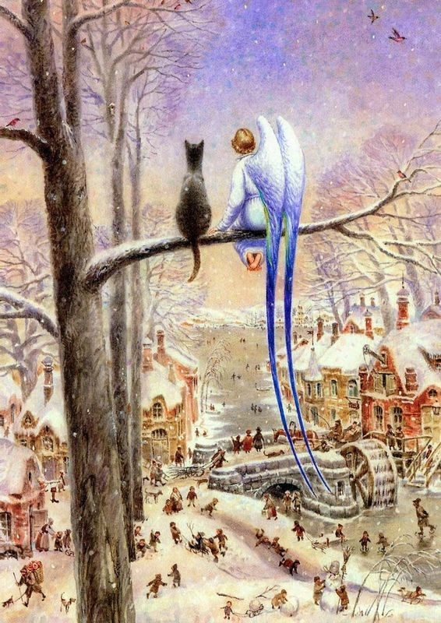

Slide 17
Діалоги текстів
Порівняйте вірш Галини Кирпи «Мій ангел такий маленький» із поезією Івана Малковича «З янголом на плечі». Доведіть, що сучасні поети уявляють собі ангелів-охоронців такими, як їх подає фольклор і народні уявлення.

Slide 18
Г. Кирпа. «Мій ангел» | І. Малкович. «Із янголом на плечі»
Спільне
Тема — про ангелів, які охороняють людину, про їхню нелегку турботу.

Slide 19
Відмінне
Вірш безсюжетний, передає почуття маленької людини; Невидима Божа підтримка; інша система зображально-виражальних засобів — анафора, зменшувально-пестливі слова, просторічні, розмовні слова. | Вірш сюжетний, прослідковується ціла історія; ускладнені метафори (сірий маятник життя), посилання на біблійні легенди (виє Ірод моровий); благання дорослої людини, якій доводиться долати нелегкі життєві шляхи

Slide 20
На основі тексту поезії доведіть, що ліричний герой (героїня) ставиться до власного ангела дуже прихильно й доброзичливо.

Slide 21
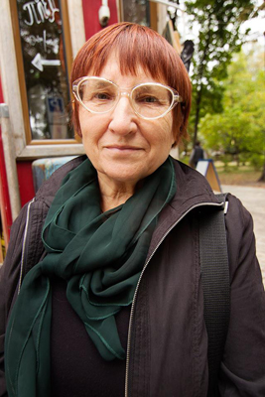
«Коли до вас темної ночі»
Жанр: філософська лірика.

Slide 22
У вірші йдеться про мужнiй, волелюбний дух українців, який іноді прокидається в кожному з нас (приходить «темної ночі»). Щоб йога зберегти, треба подолати в собі cтpax, інстинкт рабства, вiдчути себе гiдним, незалежним і так виховати дiтей. Лише тоді постане вільна, самостiйна, соборна Українська держава. Чи згодні ви з таким трактуванням вірша? Вiдповідь аргументуйте, використовуючи текст.

Slide 23
Замість того, щоб сказати: «Коли вам насниться лев», — авторка пише: «Коли до вас темної ночі / прийде Лев». Як ви думаєте, чому? Що це дає читачам?
Діалог із текстом

Slide 24
Текст твору наголошує, що лев матиме змогу спілкуватися з людиною, якій наснився. Що саме лева дуже хвилює? Обґрунтуйте свої висновки.
Діалог із текстом

Slide 25
Чому настільки важливо, щоб лев навіть не знав, що на світі існують місця страшної неволі для «братів наших менших» — зоопарки?
Діалог із текстом

Slide 26
Народженi вiльними звiрi мають почуття гiдностi, як це притаманно тiльки людям. Прочитайте вголос тi рядки вiрша, у яких iдеться про вiльних тварин у кiлькох поколiннях. Чи можна подi­бну ситуацiю зiставити з людьми? З якими й за яких умов?
Діалог із текстом

Slide 27
Доведіть, що в цьому вірші немає ліричного героя, а є оповідач, який подає нам важливу ситуацію i виражає авторську позицію.
Діалог із текстом

Slide 28
Як ви гадаєте, лев у щойно вами прочитаній поезії Галини Кирпи — ліричний герой чи ліричний персонаж? Свою думку належно аргументуйте.
Діалог із текстом

Slide 29
Доведіть або спростуйте, що цей вірш Галини Кирпи є верлібром.
Діалог із текстом

Slide 30
Теорія літератури
Лірична медитація (обмірковування) — це емоційно насичені роздуми автора про щось, його глибока зосередженість на чомусь (на почутті, враженні).

Slide 31
Діалог із текстом
Цей вірш алегоричний. Спробуйте розшифрувати алегоричний зміст вiрша «Коли до тебе темної ночі…». Про що він?

Slide 32
Теорія літератури
Алегорія (з грецької «інший» та «говорю») — це інакомовлення, двоплановість художнього зображення. Коли під одним образом угадується інший, подібний до нього певним образом.

Slide 33
Що означає алегоричний образ Лева?
Лев є символом сили, свободи, гідності, благородства. Нам важко уявити його лякливим і зовсім неприродньо виглядає Лев у клітці.

Slide 34
Розкрийте значення образу зоопарку.
Місце, де тварин тримають в неволі.

Slide 35
Що авторка має на увазі, коли говорить про Лев'ячу Державу?
Казкова Лев'яча Держава є алегоричним означенням бажаного суспільства вільних людей.

Slide 36
Як у поезії пов'язуються дитинство й віра в ідеали?
Зберігаючи в своїй душі дитячу віру в казку, лірична героїня закликає вберегти Лева від зоопарку і зробити все, щоб його нащадки не знали про неволю.

Slide 37
Яке смислове навантаження несуть перший і останній рядки?
Композиційний прийом — обрамлення.

Slide 38
Визначте головну думку твору.
Свобода, гідне життя потрібні не лише людині, а й кожному звірові. Гуманізм має бути основою всього нашого життя.

Slide 39
Знайдіть у вірші рефрен.
Рефрен — рядок або кілька рядків, які повторюються в кінці кожної строфи чи групи строф.
Автор акцентує увагу читача на думці, зосередженій у ньому.

Slide 40
Твір Стислий аналіз | «Мій ангел такий маленький» | «Коли до вас темної ночі»
Образ твору | Янгол | Лев
Тема | Розповідь про ангела, який незримо супроводжує ліричну героїню | Роздуми про ймовірну в майбутньому зустріч з Левом; прохання не казати йому про зоопарк

Slide 41
Твір Стислий аналіз | «Мій ангел такий маленький» | «Коли до вас темної ночі»
Основна думка | У кожної людини є янгол-охоронець, який опікується нами все життя, незважаючи на те, що ми його ніколи не бачимо. Людині важливо відчувати підтримку вищих духовних сил і вірити у краще | Якщо хоча б один лев не потрапить до зоопарку, то це призведе в майбутньому до виникнення цілої Лев'ячої Держави, де всі тварини будуть вільними

Slide 42
Твір Стислий аналіз | «Мій ангел такий маленький» | «Коли до вас темної ночі»
Система віршування | Верлібр | Верлібр
Художні засоби | Анафора, зменшено-пестливі слова | Повтори

Slide 43
ДОМАШНЄ ЗАВДАННЯ
1. Підготуйтеся до виразного читання віршів Г. Кирпи.

